Slide 1
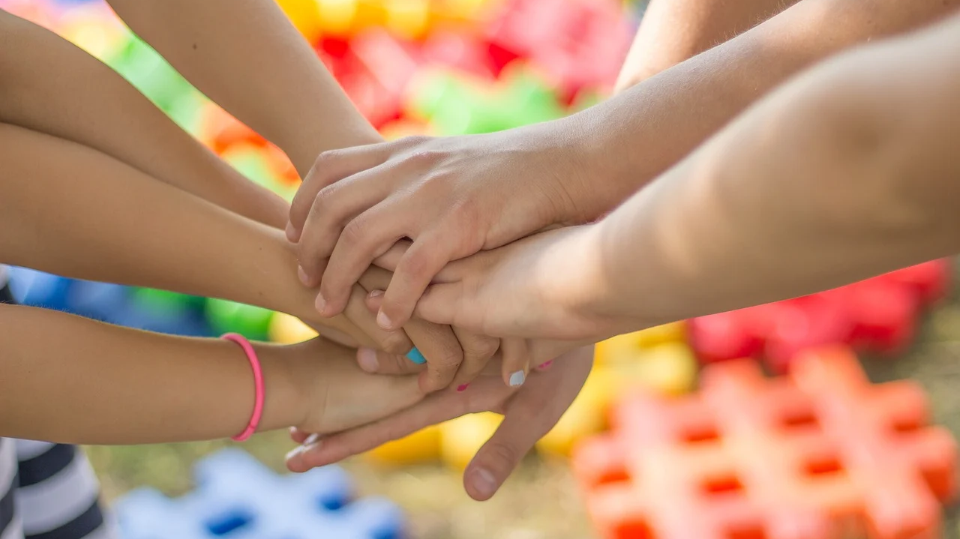
vennesangen

Slide 2
alene

Slide 3
Drømme og fantasere

Slide 4
en rigtig ven

Slide 5
Lege eller danse eller svømme med

Slide 6
Det er rart at være alene, men....

Slide 7
Det er bedst at ha' en ven

Slide 8
vennesangen
Jeg elsker at sidde alene, og drømme og fantasere, men har jeg været længe nok alene, vil jeg ikke være alene mere, så er det godt at ha' en rigtig ven, og ha' nogen at snakke med igen. En man kan dele sine drømme med, lege eller danse eller svømme med, det er rart at være alene-men det er bedst at ha' en ven.

